Slide 1
Зоряний час. Сонячний час. Співвідношення сонячного та зоряного часу. Видимий рух Сонця. Тропічний і зоряний роки. Типи календарів.

Slide 2
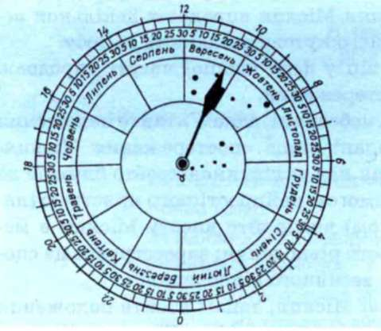
Сонячний час — система відліку часу, в якій як основна одиниця прийнятий інтервал (сонячна доба) між двома послідовними верхніми (або нижніми) кульмінаціями Сонця.
Система відліку часу, основана на середньому Сонці називається середнім сонячним часом, а інтервал часу між двома послідовними одноіменними його кульмінаціями — середньою сонячною добою, які поділяються на середні сонячні години, хвилини і секунди.

Slide 3
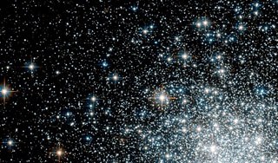
Зоряний час: а) (астрономія) — тривалість, яка визначається періодом обертання Землі навколо своєї осі відносно зірок;
б) (у переносному розумінні) — момент здійснення усіх мрій та бажань.
Час що минув від верхньої кульмінації точки весняного рівнодення називається зоряним часом.
Зо́ряна доба́ — період обертання будь-якого небесного тіла навколо власної осі в інерційній системі відліку.
Для Землі це час, за який Земля робить один оберт навколо своєї осі по відношенню до далеких зірок.

Slide 4
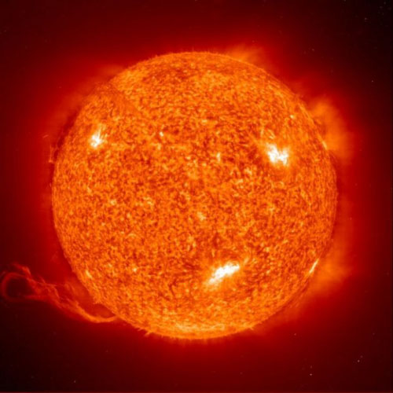
Видимий рух Сонця
Земля одночасно бере участь у двох рухах: обертається навколо своєї осі і рухається по еліпсу навколо Сонця. Обертання Землі навколо осі викликає зміну дня і ночі. Її рух навколо Сонця викликає зміну пір року. Від спільного обертання Землі навколо її осі і руху навколо Сонця відбувається видимий рух Сонця небесною сферою.

Slide 5
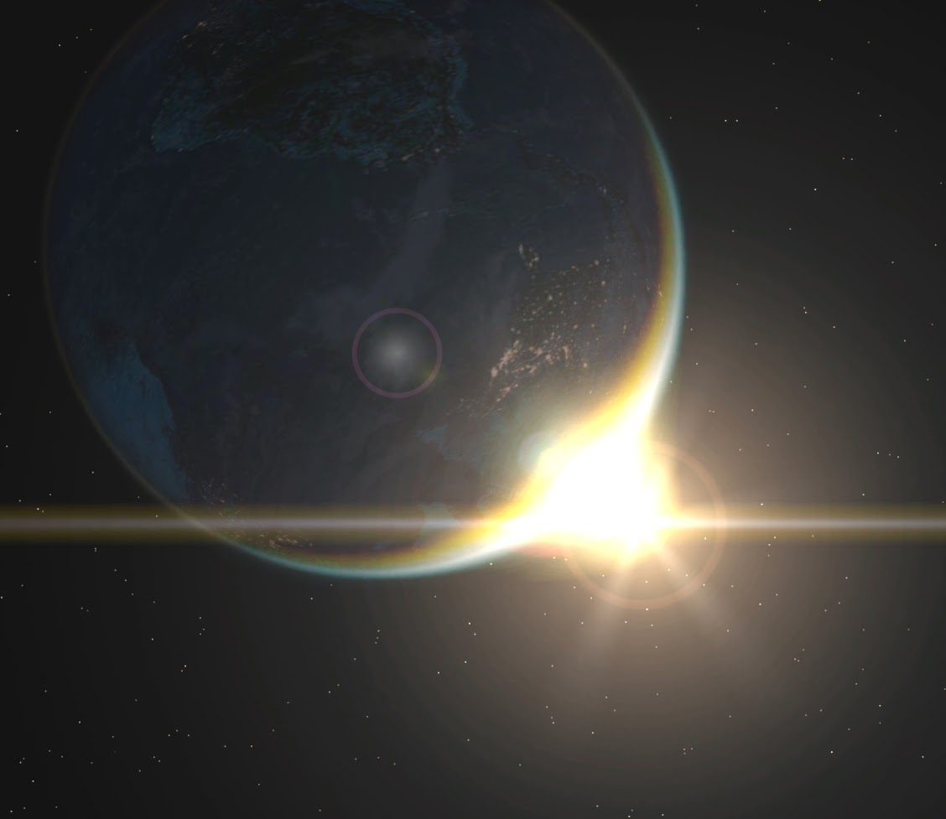
Тропічний рік
За сильно спрощеним визначенням, тропічний рік - це час, необхідний для того, щоб сонце, почавши свій рух від обраної екліптичною довготи, завершило один повний цикл пір року і повернулося до тієї ж самої екліптичною довготі.

Slide 6
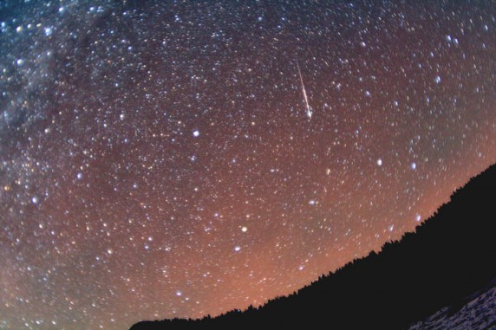
Зоряний рік.
Сидеричний рік дорівнює періоду обертання Землі навколо Сонця (щодо зірок).
Для небесних тіл, що рухаються навколо Сонця (таких як планети чи астероїди), сидеричний рік — це їх орбітальний період.

Slide 7
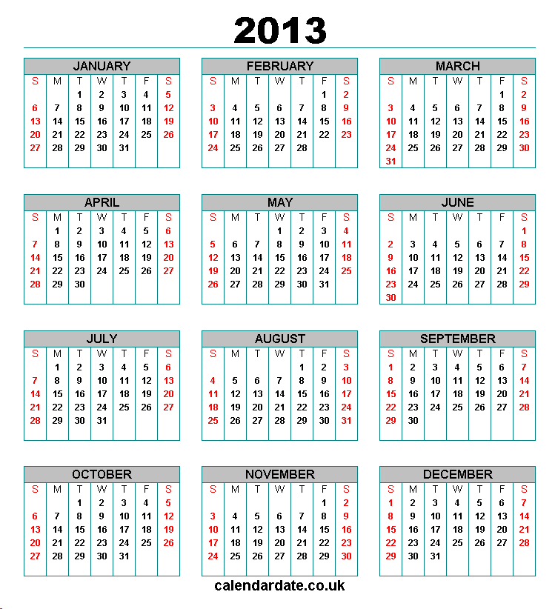
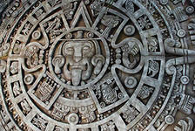
Календарем прийнято називати певну систему лічби проміжків часу з поділом їх на окремі періоди — роки, місяці, тижні, дні.
Слово «календар» походить від латинських слів «калео» - «прого­лошую» і «календаріум» - «боргова книга».

Slide 8
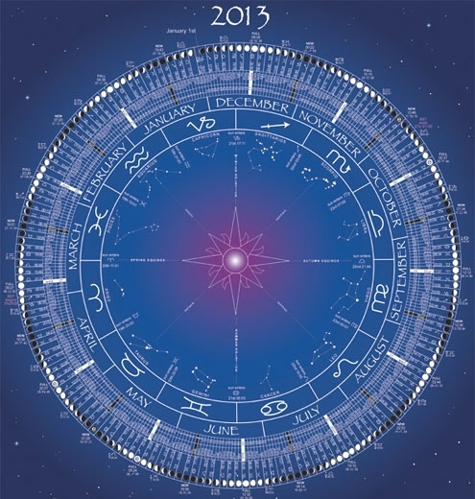
Місячний, місячно-сонячний і сонячний календарі. У місячному календарі рік складається з 12 календарних місяців. В давнину лічбу днів у новому місяці починали від першої появи вузького серпа Місяця на вечірньому небі; тривалість місяця порівнювалась зі зміною фаз Місяця.

Slide 9
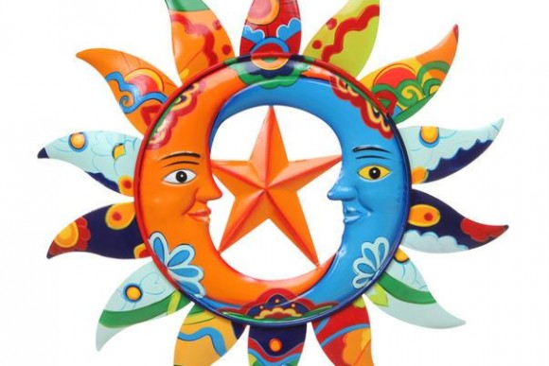
Місячно-сонячний календар офіційно використовується лише в Ізраїлі. На підставі місячно-сонячного календаря проводять об­числення дат християнської Пасхи і пов'язаних з нею інших свят (Вознесения, Трійці). В минулому ж він повсюдно був найбільш уживаним.

Slide 10
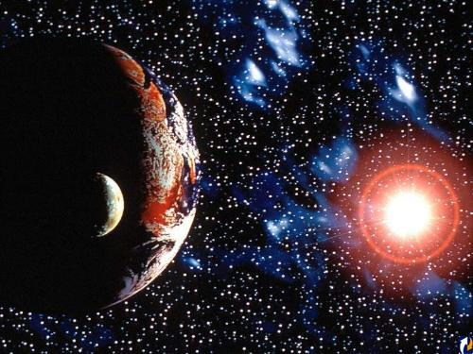

Slide 11
